Slide 1
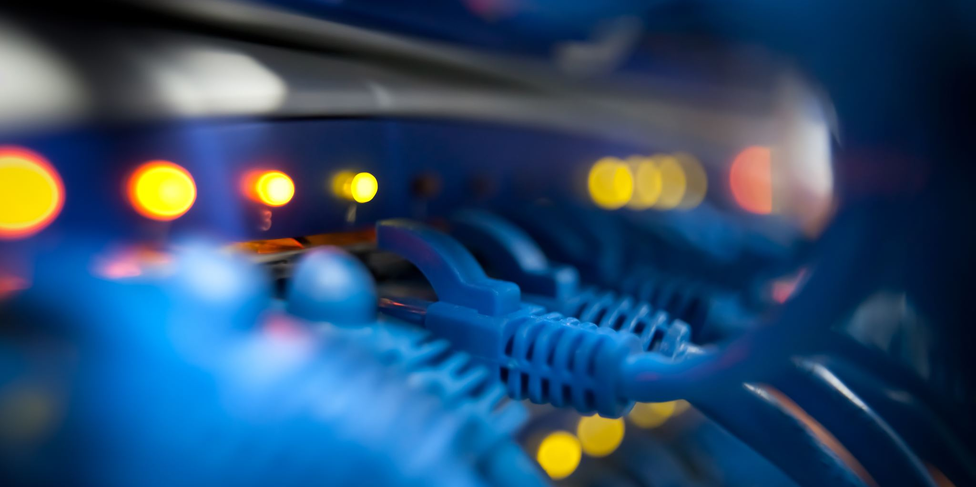

IPv6

Slide 2
Wat kan je verwachten
Waarom IPv6?
Hexadecimaal
IPv6 Regel 1
IPv6 Regel 2

Slide 3

Waarom IPv6?
Te kort aan IP’s
Vervanger van IPv4
Notes:
IPv4 heeft theoretisch maar 4.3 biljoen network adressen, en dus zal je vast wel voorstellen als je een Network administrator bent en je komt er achter dat je geen adressen meer kan vrij geven dan krijg je vast ook zo’n gezicht als deze man, van “OH NO!”.
Gelukkig is daar een oplossing voor en dat is IPv6, eigenlijk gewoon Versie 2.0 van IPv4,omdat IPv4 maar 32bit is dan krijg maar dit kleine aantal netwerk adressen en als je dat gaat vergelijken met de knaller van IPv6 dan zie je ook wel waarom. IPv6 heeft 128 bits als je dat omrekent naar potentiële netwerk adressen dan kan je gewoon 50 quadriljard (3,4 x 10^38) er uitgooien naast deze mega aantal aan adressen kan je veel beter routing en netwerk-autoconfiguratie beheren en maken.
IPv6 zorgt er ook voor dat NAT(Network Area Translation) overbodig is, want het probleem met NAT is dat het je netwerk latency kan brengen omdat het eerst vertaalt moet worden.
Ook een groot voordeel van IPv6 is de netwerk security protocols die zijn verbeterd.
Zou je is voorstellen dat je constant je netwerk adress moet veranderen als je in een nieuw netwerk zit met je mobiel of laptop dat zou toch mega irritant zijn gelukkig komt onze held IPv6 weer terug die dit probleem gelukkig oplost, want IPv6 ondersteund Mobile Nodes. Mobile Nodes betekent een internet connectie waar de locatie en het punt waar hij gekoppeld aan het internet niet vast staat. Dus eigenlijk is je mobiel of laptop een Mobile Node, als we nog steeds op IPv4 werkte dan zouden we wel nog steeds het adress moeten veranderen.

Slide 4
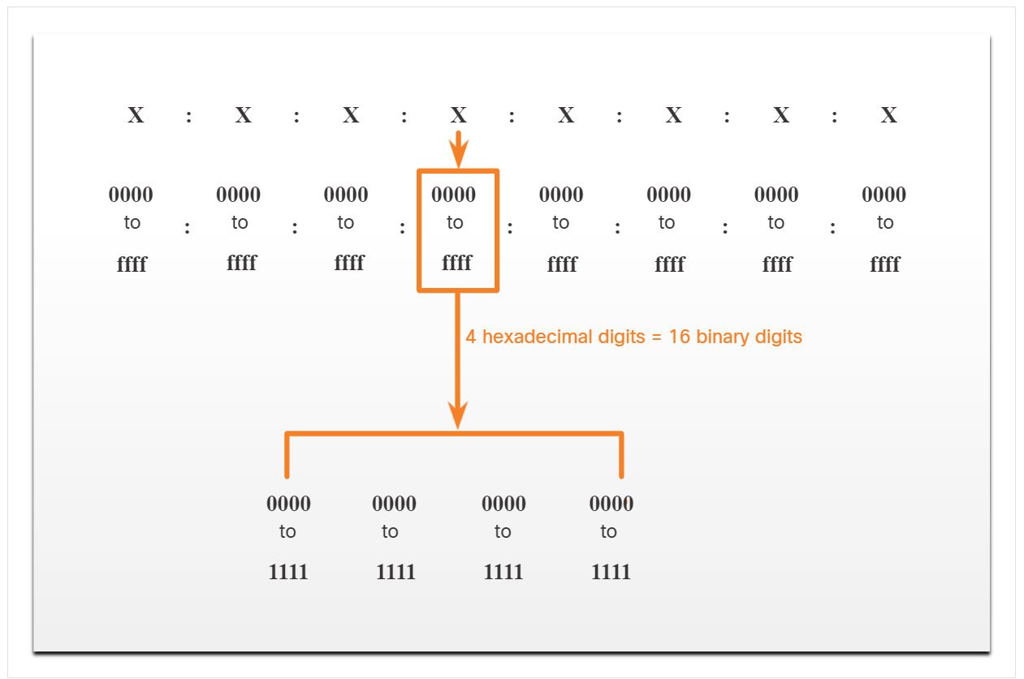

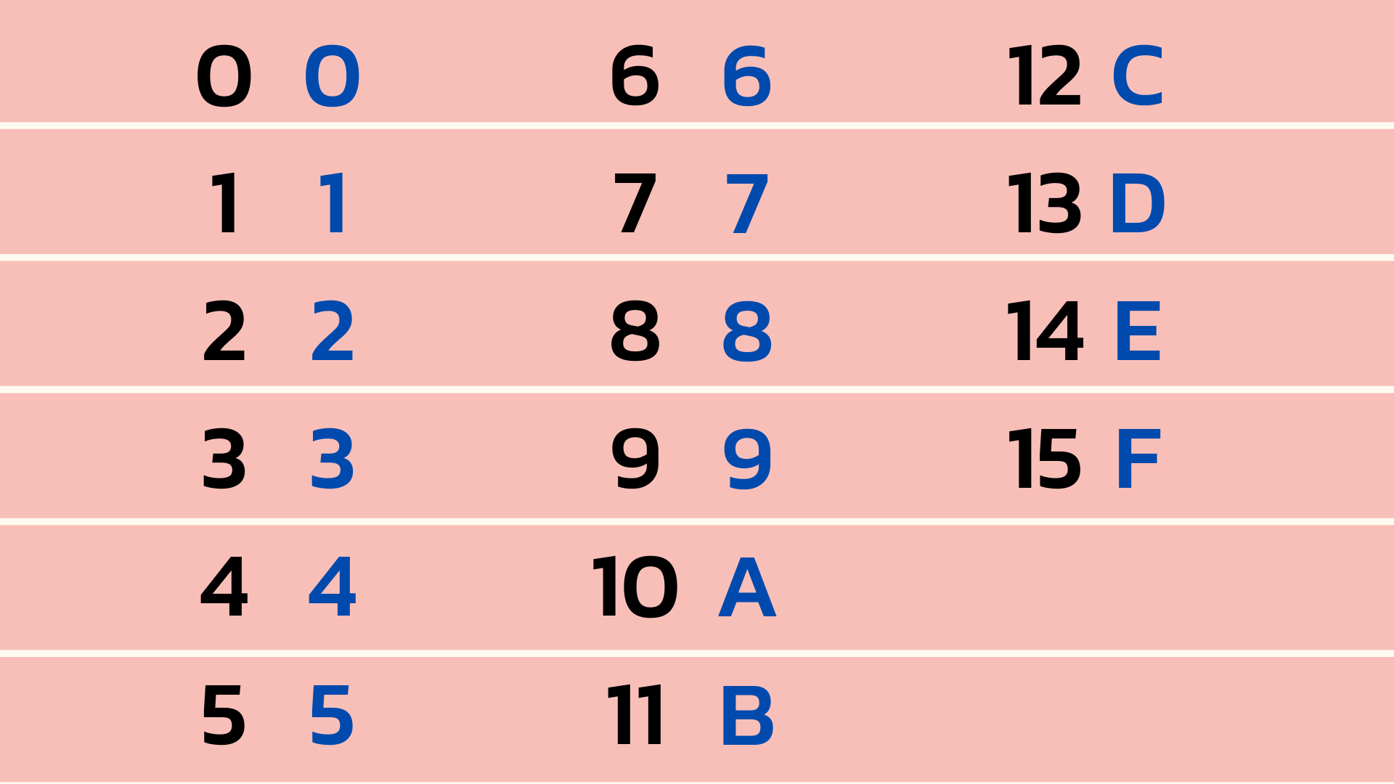
IPv6
128 bits 16-bit Segments
Hexadecimaal
Notes:
Dus zoals ik al zei is dat IPv6 128 bits heeft om te gebruiken, maar IPv6 gebruikt niet binaar maar hexadecimal, wat is nou het verschil tussen binaar en hexadecimal vraag jezelf nu af.
Zoals jullie weten is Binaar een 0 of een 1, in Hexadecimaal is dit anders dit gaat tot 16 maar je telt niet door tot 16 maar van 0 1 2 3 4 5 6 7 8 9 A B C D E F en dit gebruikt maar 1 teken voor het hexadecimal stelsen. Dit zal natuurlijk donders vaag klinken in de ooren maar toch is het zo.
Ik zal nu een handig ezels bruggetje uitleggen voor IPv6 als je hexadecimaal wilt omrekenen.
We pakken even de Binaire stelsel erbij, we willen graag de hexadecimal waarde van 14 weten met maar 4 bits te gebruiken.
Ten eerste pakken wij de eerste 4 bits van de linker kant. In totaal moeten wij belanden op 14 als we kijken naar het hexadecimal schema. Als we kijken naar hoeveel wij in totaal kunnen berijken is 15 omdat 8+4+2+1=15 en dus komen wij uit op 1110 voor onze 4 bitsjes omdat 8+4+2=14
en als we kijken naar het roze schema dan zie wij dat 14 gelijk staat aan de letter E.
Laten we nog ééntje doen, ik wil graag weten wat de Binaire benoeming is voor hexadecimal waarde B.

Slide 5
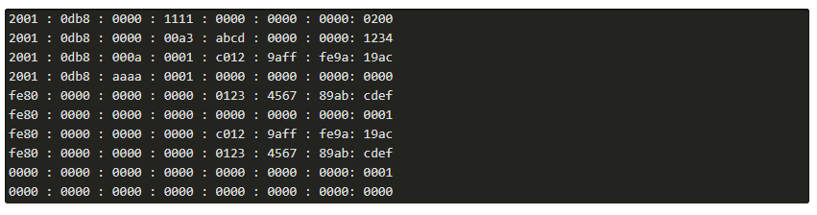
IPv6 Regels
Notes:
Dit is de geprefereerde format voor een IPv6 address, maar voor gemak zucht voor vele network administrators hebben ze twee regels die ze toepassen om dit beter leesbaar te maken.

Slide 6
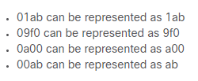
IPv6 Regel 1
Nul weg werken in een IPv6 network adress
Notes:
IPv6 Regel 1: De Nullen weg werken.
Als we gaan kijken naar het voorbeeld dan valt er vast iets direct op……..
De regel is dat je van links naar rechts werkt als je de nullen wilt weghalen dus bij 01AB zal dit 1ab worden. Eigenlijk stuur je elke nul die je vindt als je van links naar rechts werk de ruimte in. Behalve als je iets hoger dan 0 vindt
09F0 zal 9F0 worden omdat de hexadecimale waarde de meest rechtse nul beschermt zodat die niet de ruimte in wordt gestuurt.
Bij 0A00 zal dit A00 worden omdat A de andere nullen rechts van hem beschermt
En ten slotte 00AB dat zal AB worden omdat pas bij de derde bit een hexadecimal waarde van 1 of hoger bevindt en daarna geen nul meer in deze 4 bitjes komt.
Als je 000F krijgt hoe zal deze er uit zien?
En als je 06C00 krijgt hoe zal deze er uit zien?
Als je alle 4 de bitjes krijgt die 0 zijn dan komt een andere regel van toepassing en dat is regel 2.

Slide 7
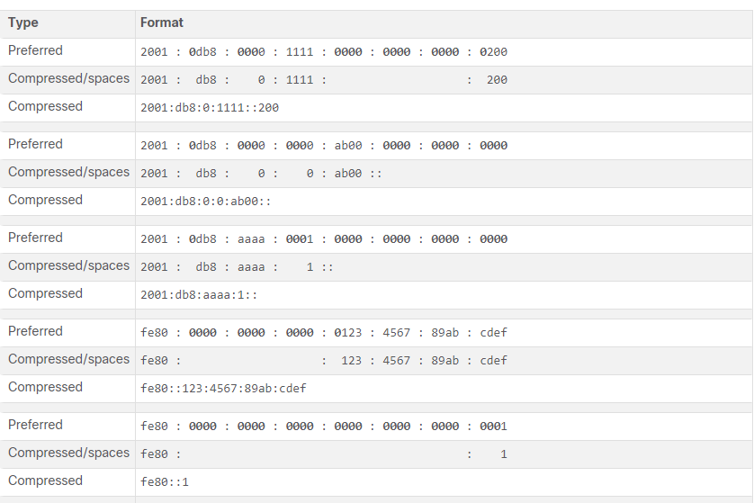
IPv6 Regel 2
De Dubbele Punt (Double Colon)
Notes:
IPv6 Regel 2: De dubbele Punt.
Als je Regel 1 snapt dan zal je deze ook snappen, dit is het zelfde principe als Regel 1.
Wat Regel 2 betekent is dat je de IPv6 Adressen beter te lezen maakt.
Als je Regel 2 wilt toepassen MOET je eerst Regel 1 doen, Maar Regel 2 is als volgt: Werkt van Rechts naar links zoek naar 4 nullen in een reeks. Als je deze hebt gevonden dan verdwijnt de 4 nullen binnen de dubbele punt.
Als er meerdere Nullen zijn in een IPv6 netwerk adress dan pak je de buitenste Dubbele punten.
Ik zal dit beter uitleggen met behulp van dit voorbeeld:
we zullen net als of doen dat we regel 1 hebben gedaan. We gaan nu van Rechts naar links de 200 moet blijven staan
dan gaan we naar de volgende dat is een reeks nullen en dus wordt dit leeg, de volgende is ook dan leeg en die daarna komt ook.
Dan houdt het op met dingen verkleinen en dan ga je verder. In het eerste voorbeeld zie je dat na de 1111 een reeks nullen voorkomt dit zal nu gewoon één 0 worden en dus verder.
Dan kijken wij naar het volgende voorbeeld waar de eerste 3 segments nullen zijn en dus krijg je dat resultaat. Er zal nooit meer dan 2 Dubbele Punten naast elkaar staan zonder dat daar tussen nog een Hexadecimaale waarde zit.

